Slide 1

Artificial Intelligence &
Machine Learning

Slide 2

Prof. Dr. Vinicius F. Caridá
Prof. Dr. Vinicius F. Caridá

Slide 3
Arvore de Decisão

Slide 4
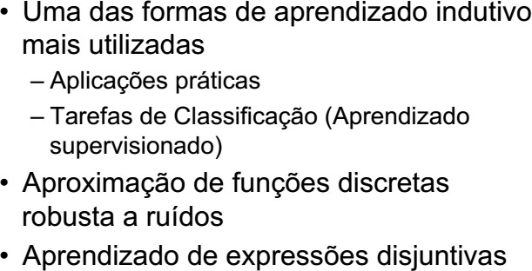
Árvore de Decisão

Slide 5
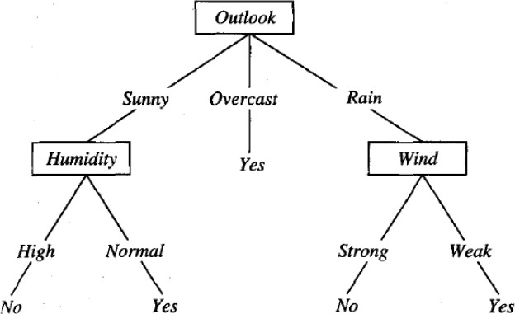
Árvore de Decisão

Slide 6
Exemplo Jogar Tênis
Aparência
Sol
Nublado
Chuva
Sim
Umidade
Vento
Alta
Normal
Verdadeiro
Falso
Não
Sim
Não
Sim

Slide 7
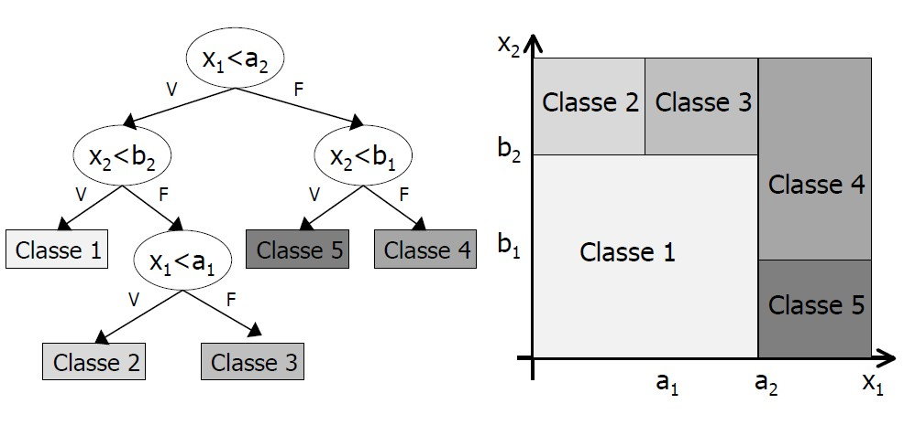
Representação de uma AD

Slide 8
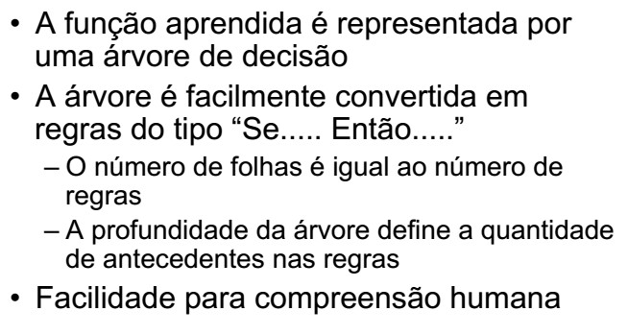
Árvore de Decisão

Slide 9
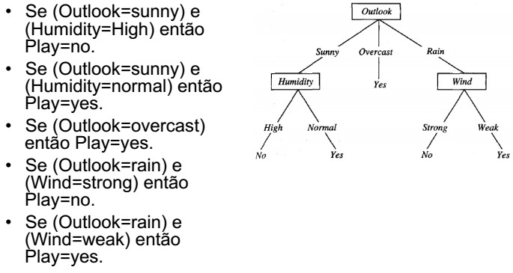
Árvore de Decisão

Slide 10
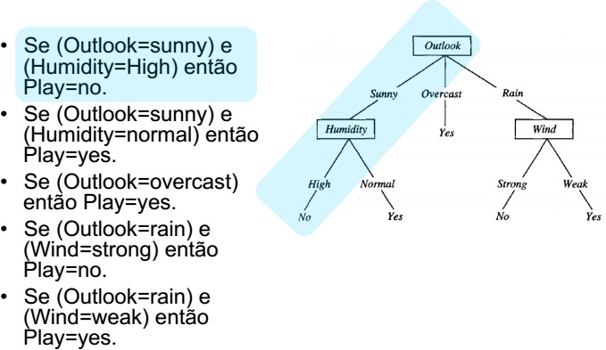
Árvore de Decisão

Slide 11
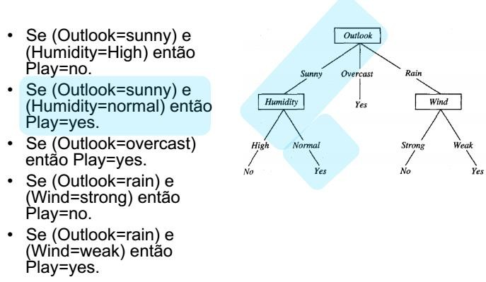
Árvore de Decisão

Slide 12
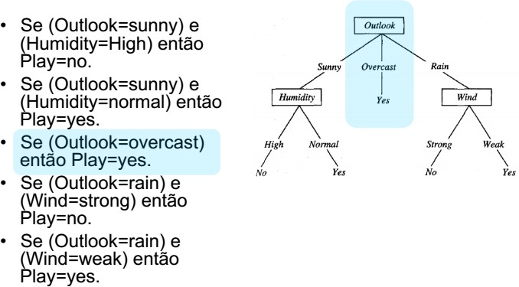
Árvore de Decisão

Slide 13
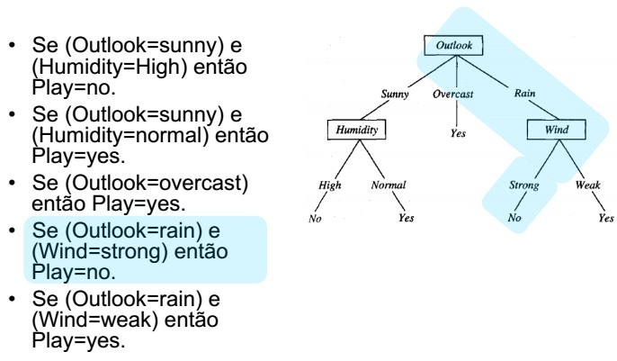
Árvore de Decisão

Slide 14
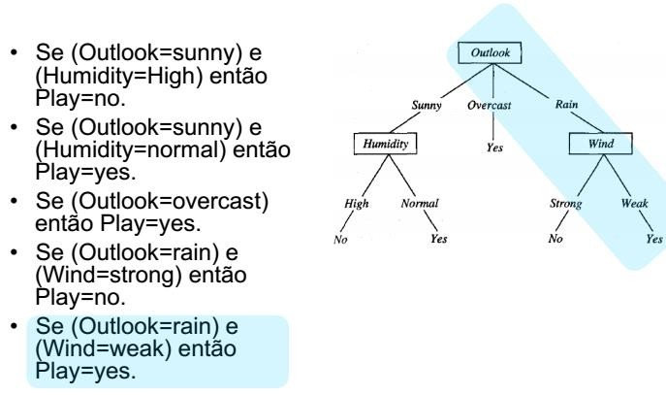
Árvore de Decisão

Slide 15
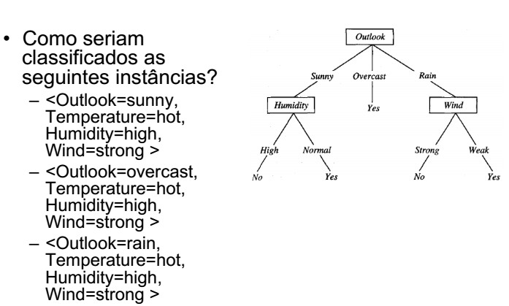
Árvore de Decisão

Slide 16
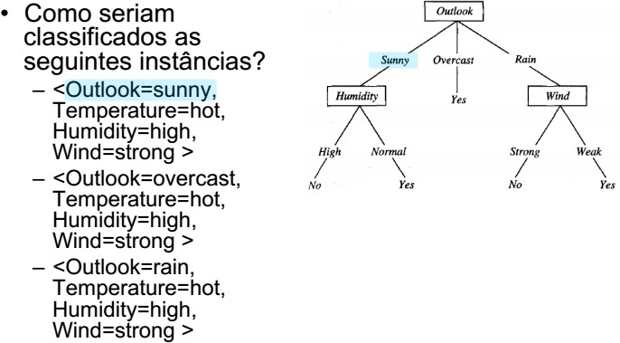
Árvore de Decisão

Slide 17
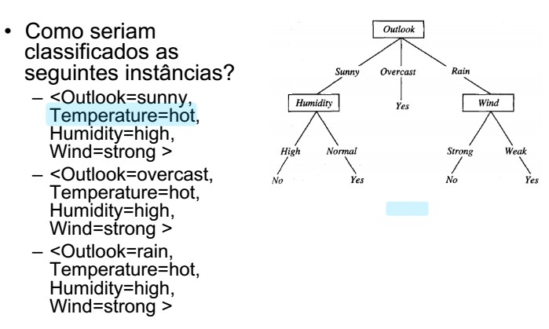
Árvore de Decisão

Slide 18
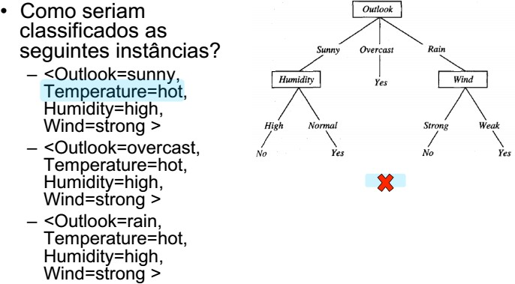
Árvore de Decisão

Slide 19
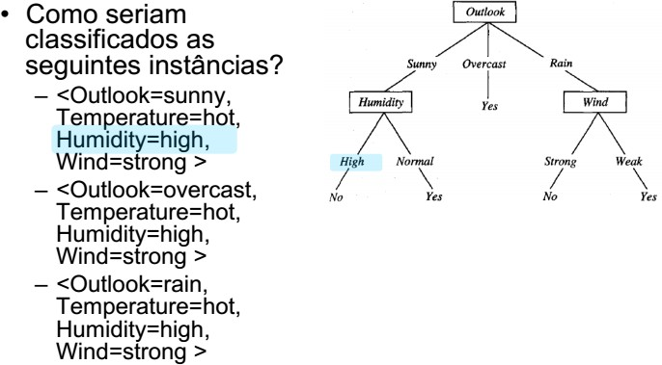
Árvore de Decisão

Slide 20
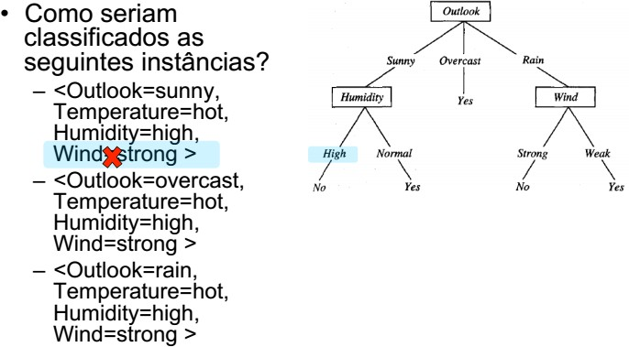
Árvore de Decisão

Slide 21
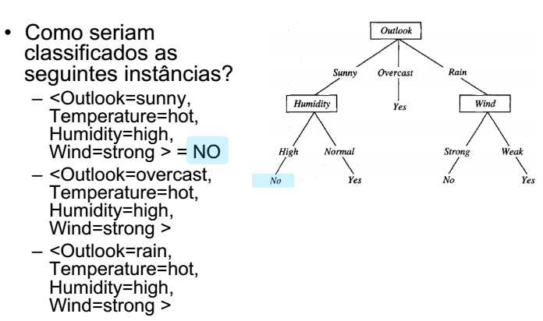
Árvore de Decisão

Slide 22
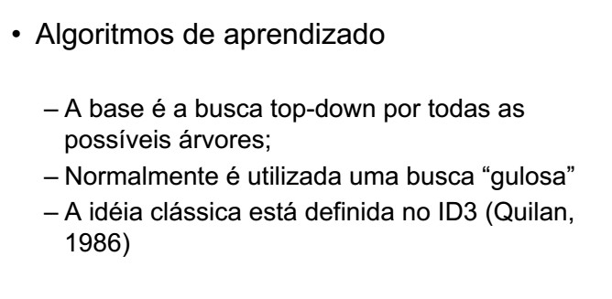
Árvore de Decisão

Slide 23
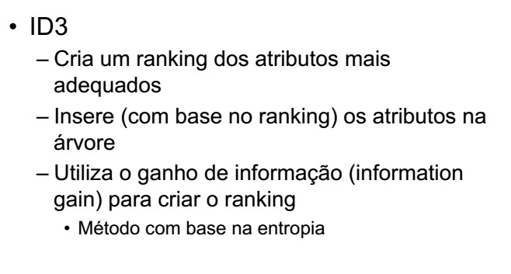
Árvore de Decisão

Slide 24
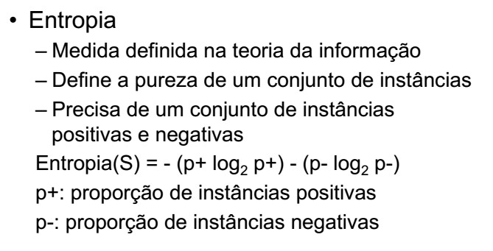
Árvore de Decisão

Slide 25
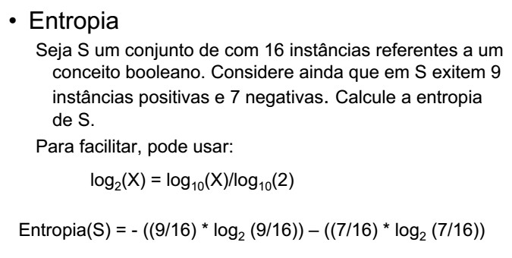
Árvore de Decisão

Slide 26
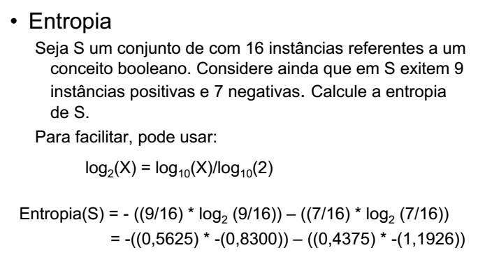
Árvore de Decisão

Slide 27
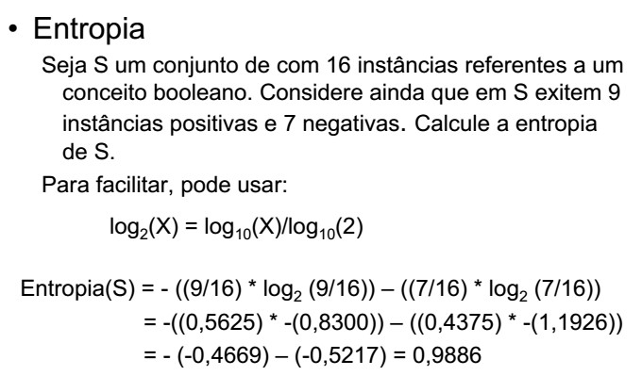
Árvore de Decisão

Slide 28
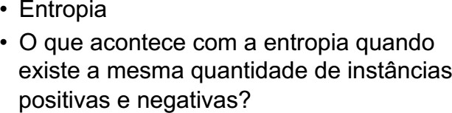
Árvore de Decisão

Slide 29
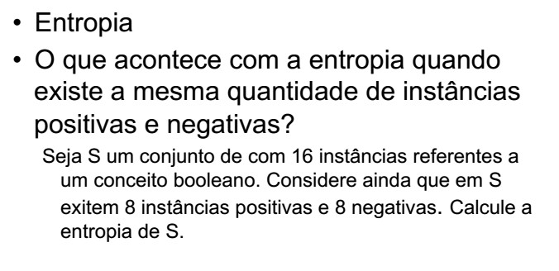
Árvore de Decisão

Slide 30
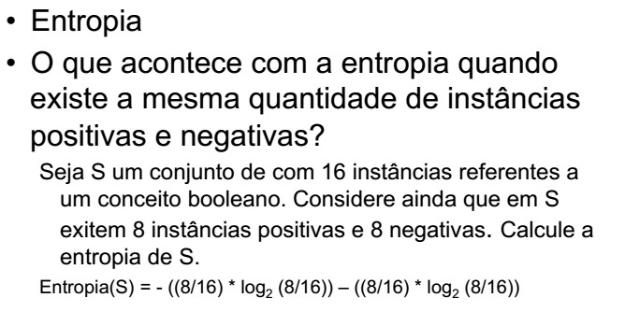
Árvore de Decisão

Slide 31
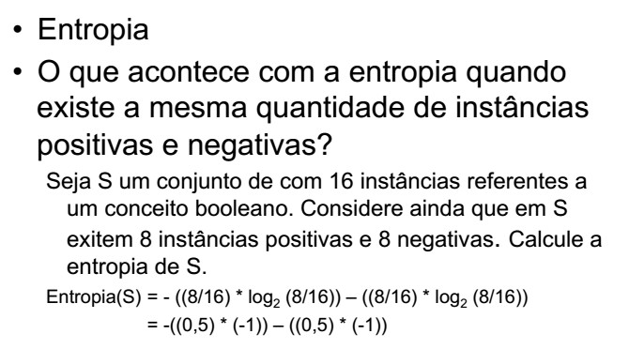
Árvore de Decisão

Slide 32
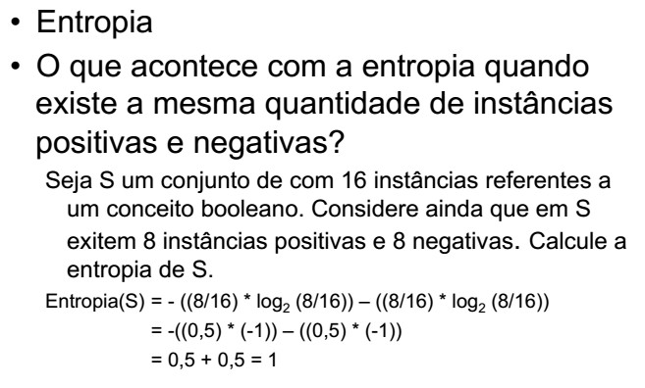
Árvore de Decisão

Slide 33
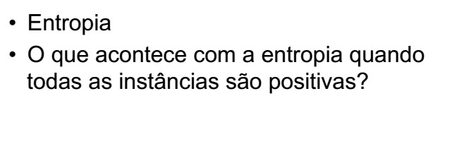
Árvore de Decisão

Slide 34
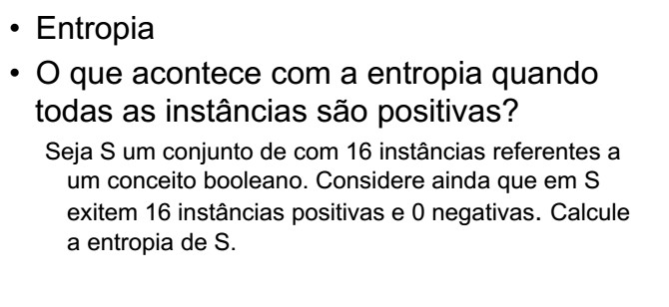
Árvore de Decisão

Slide 35
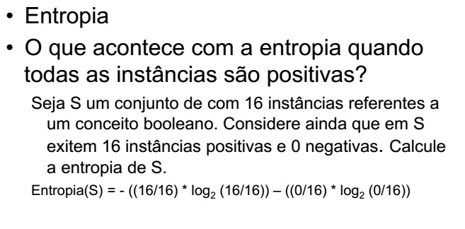
Árvore de Decisão

Slide 36
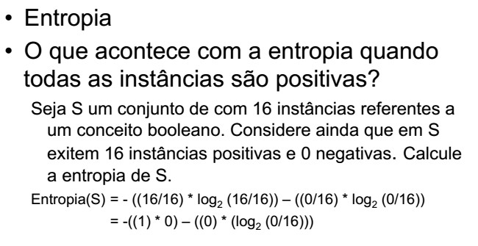
Árvore de Decisão

Slide 37
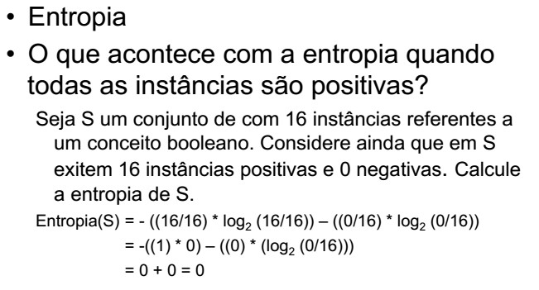
Árvore de Decisão

Slide 38
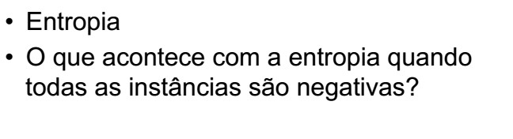
Árvore de Decisão

Slide 39
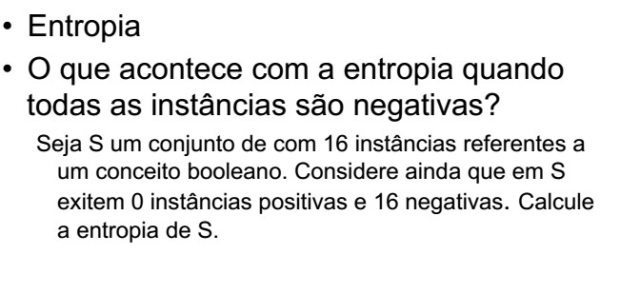
Árvore de Decisão

Slide 40
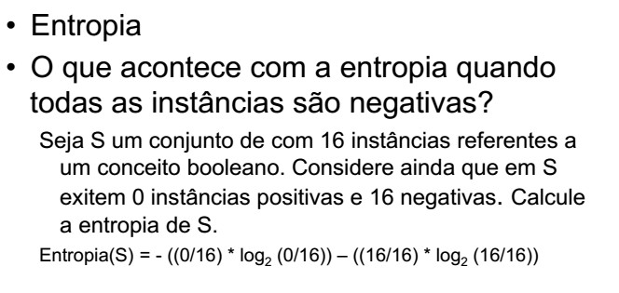
Árvore de Decisão

Slide 41
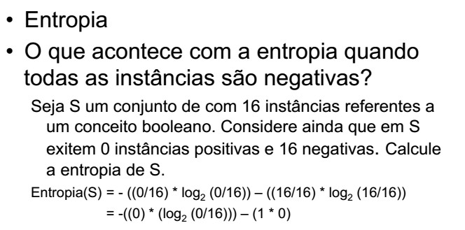
Árvore de Decisão

Slide 42
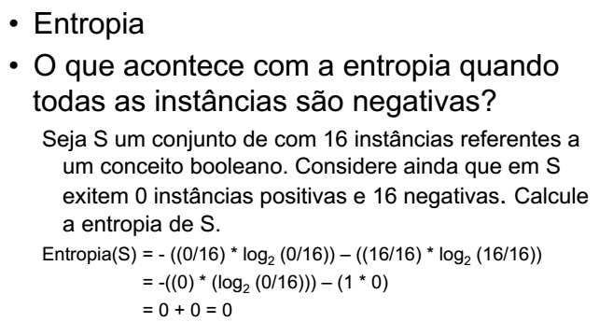
Árvore de Decisão

Slide 43
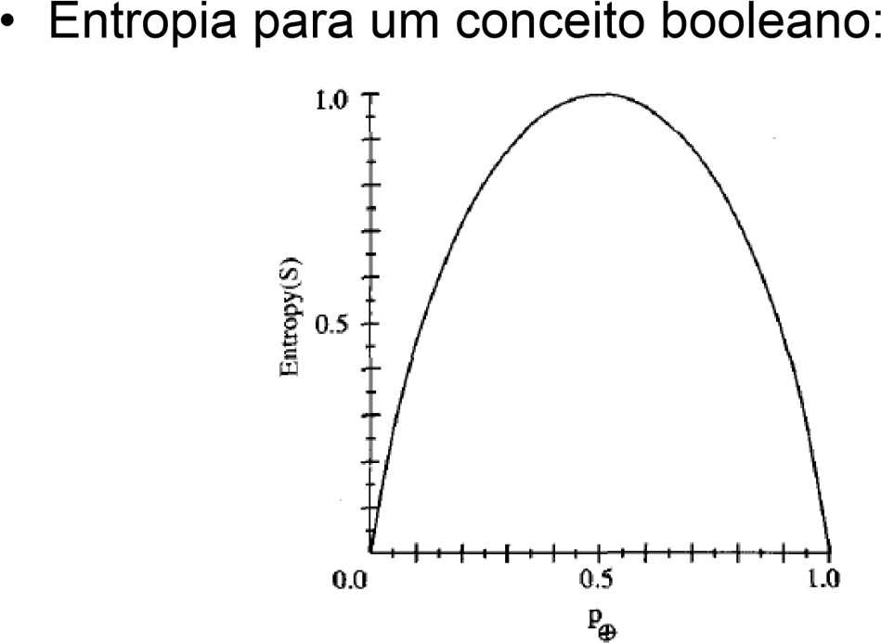
Árvore de Decisão

Slide 44
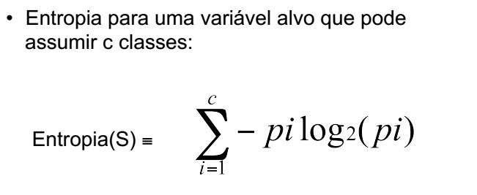
Árvore de Decisão

Slide 45
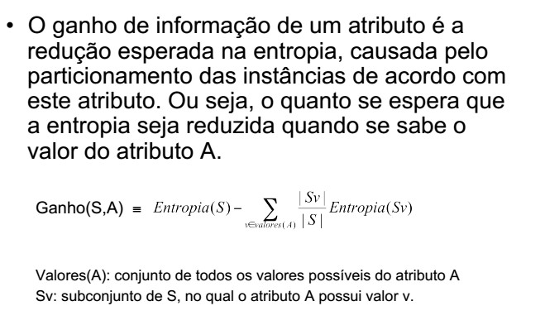
Árvore de Decisão

Slide 46
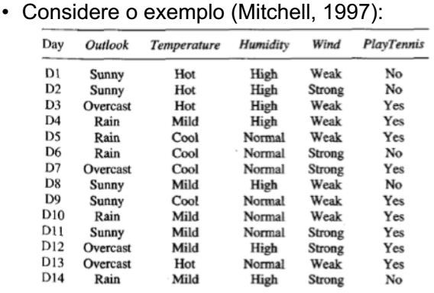
Árvore de Decisão

Slide 47
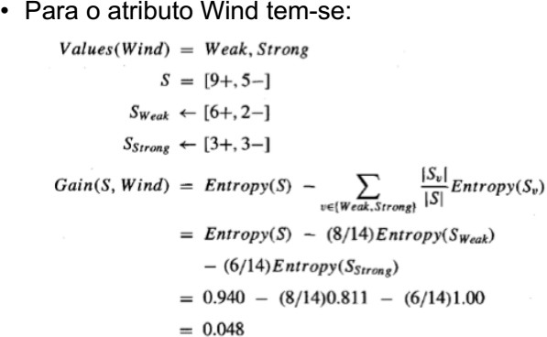
Árvore de Decisão

Slide 48

Mineração de Dados

Slide 49
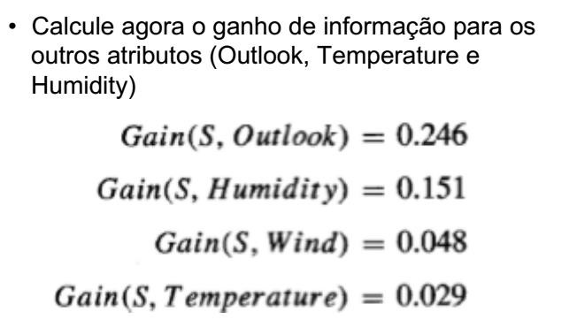
Árvore de Decisão

Slide 50
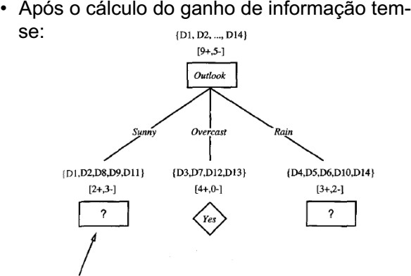
Árvore de Decisão

Slide 51
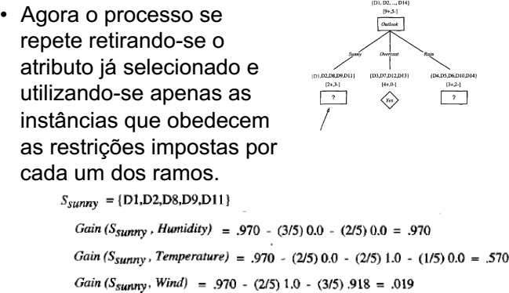
Árvore de Decisão

Slide 52

Questions and Feedback
Thank you!
52

Slide 53



Obrigado !
V I N I
Vinicius Fernandes Caridá
vfcarida@gmail.com
@Vinicius Caridá
@Vinicius Caridá
@machine learning Brasil
@vfcarida
53

Slide 54
Copyright © 2018 Prof. Vinicius Fernandes Caridá Todos direitos reservados. Reprodução ou divulgação total ou parcial deste documento é expressamente proíbido sem o consentimento formal, por escrito, do Professor (autor).

